Slide 1





CONTRIBUCIÓN DE LOS MODELOS DE RIESGOS A LA SOSTENIBILIDAD DEL SISTEMA DE GARANTÍAS
RAFAEL VALDERREY TEJEDOR
Director Riesgos Iberaval

Slide 2








ÍNDICE
EVOLUCIÓN DE LOS MODELOS DE RIESGOS
DE DÓNDE VENIMOS
DATOS MACROECONÓMICOS
IMPACTO SECTORIAL
RETOS DE LOS MODELOS DE ANÁLISIS DE RIESGOS
SOSTENIBILIDAD DEL SISTEMA DE GARANTÍAS
HACIA DÓNDE VAMOS

Slide 3


EVOLUCIÓN DE LOS MODELOS DE RIESGOS

Slide 4










DE DÓNDE VENIMOS
Incremento del PIB
Descenso tasas de paro
Internacionalización
Estabilidad económica
> 2019
Tipos de interés bajos
Condiciones favorables para empresas y necesidad de mayor volumen para EF
Escasa visibilidad de la proyección de los proyectos
Parón de la actividad
Gtos Fijos elevados
Incertidumbre
2019-2021
Caída rating empresas
Incertidumbre económica
Políticas públicas muy proteccionistas
2021 <
Endeudamiento elevado
Transformación digital
Necesidades de circulante
Financiación sostenible
EVOLUCIÓN DE LOS MODELOS DE RIESGOS

Slide 5

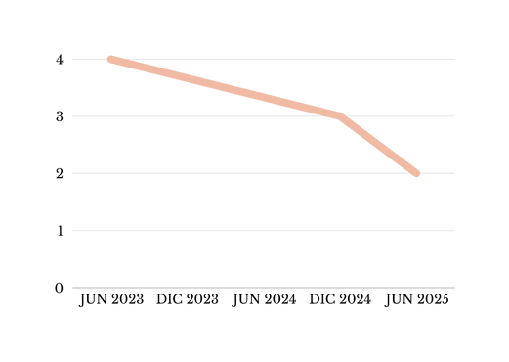


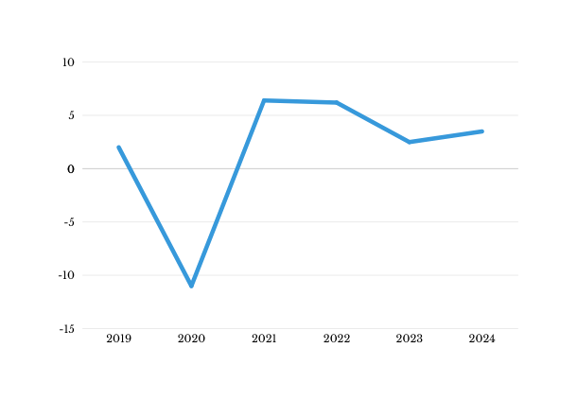
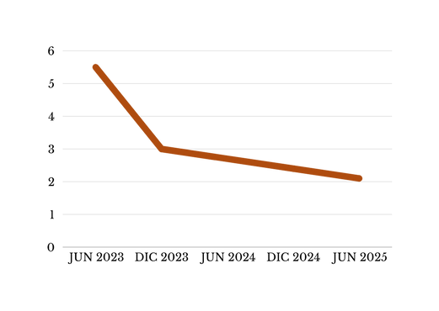


DATOS MACROECONÓMICOS
Evolución de los tipos de interés en zona euro
Tipos de interés moderados o en descenso reducen el coste de financiación
%
En el caso de España se han producido crecimientos económicos sostenidos desde el ejercicio 2023: Con previsiones moderadas (BdE / FMI ~2.5% en 2025) generando demanda interna y mejores perspectivas de absorción de oferta
Viabilidad de proyectos cuyos plazos de retorno suelen ser más largos
Crecimiento PIB anual - España
%
(Fuentes: INE / Eurostat / BCE)
Evolución de la inflación en zona euro
Una inflación controlada estabiliza expectativas
%
(Fuentes: INE / Eurostat / BCE)
Mejora predictibilidad del entorno
(Fuentes: INE / Eurostat / BCE)
EVOLUCIÓN DE LOS MODELOS DE RIESGOS

Slide 6


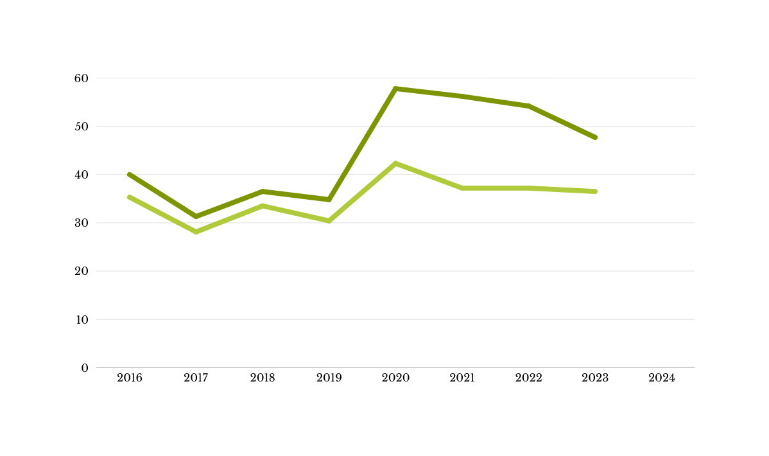



IMPACTO SECTORIAL
Necesidades de financiación total VS financiación bancaria (%)
%
Calidad crediticia: mejora, con ratio de dudosos bajando al 3,2 % y la ratio de vigilancia especial al 6,4 %
El abaratamiento de la financiación y el dinamismo crediticio han estimulado la actividad económica, reforzando el consumo privado y la inversión empresarial
Tras la pandemia, ambas líneas tienden a converger, lo que demuestra una alta demanda de financiación bancaria
Solvencia: el ratio CET1 subió al 13,5 %, reforzando la capacidad de resistencia del sistema
Fuente: CESGAR.
EVOLUCIÓN DE LOS MODELOS DE RIESGOS

Slide 7

RETOS DE LOS MODELOS DE ANÁLISIS DE RIESGOS

Slide 8










1
Facilitadores del crédito
Circulante a plazos más largos de devolución
3
Personalización de modelos de riesgos
2
Maximizar fondos propios
Regulación normativa(Provisiones)
Garantías/Coberturas - Optimizar PD y LGD
Personalización de modelos de riesgos por rentabilidad, sectores o endeudamiento
5
Modelos de riesgos más dinámicos
Implementación de modelos de Inteligencia Artificial
Calibración frecuente (rating c/p)
Ponderación de proyectos sostenibles
6
Facilitar concesión
Agentes
Financiación proyectos intangibles
7
Circulante
Activos inmateriales
Circulante
Activos inmateriales
RETOS DE LOS MODELOS DE ANÁLISIS DE RIESGOS

Slide 9

SOSTENIBILIDAD DEL SISTEMA DE GARANTÍAS

Slide 10








HACIA DÓNDE VAMOS
DISMINUCIÓN DE LA MOROSIDAD
OPTIMIZACIÓN DE PROVISIONES
EFECTO CONTRACÍCLICO
SOSTENIBILIDAD A LARGO PLAZO
CONFIANZA CREDITICIA
Al mejorar la selección, se reduce la tasa de impago de las operaciones garantizadas
Modelos permiten calibrar mejor las coberturas de riesgo → menor tensión sobre el capital de las SGR
Durante crisis, modelos ajustados facilitan mantener financiación evitando un incremento brusco de fallidos
Estabilidad patrimonial de las SGR → continuidad de apoyo a pymes en el tiempo
Menor morosidad implica mayor credibilidad ante bancos, inversores y organismos públicos → más capacidad de captar recursos
SOSTENIBILIDAD DEL SISTEMA DE GARANTIÁS

Slide 11

¡Gracias!

